Slide 1
Matlab编程与应用
第五讲
中国科技大学信息学院
陆伟
luwei@ustc.edu.cn

Slide 2
本讲内容
part1: 基于GUIDE的GUI设计
Part2: GUI的编程实现

Slide 3
GUI程序设计(一）
——GUIDE实现
part1

Slide 4
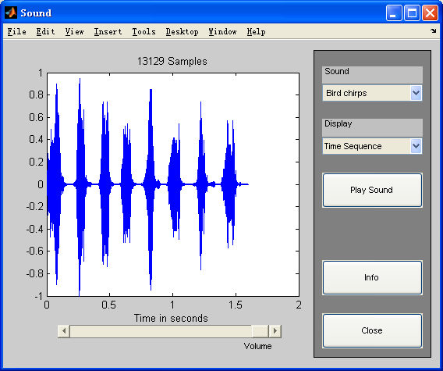
GUI介绍
GUI: (Graphical User Interfaces)图形用户界面
例：matlab的一个demo
xpsound

Slide 5
GUI介绍
主要利用各种控件（uicontrols)与用户交互： 按钮、 滑动条、列表框...
每个控件也是图形对象，也拥有属性与回调函数
改变控件的属性可以调整控件的外观。
利用回调函数可以对用户的操作做出相应的响应。（事件驱动）

Slide 6
GUI介绍
弹出式菜单
pop-up menu
按钮
push button
滑动条
slider

Slide 7
GUI介绍
Matlab中创建GUI的两种方式：
1.编程实现
2.利用GUIDE工具

Slide 8
GUIDE
Graphic User Interface Designer Environment
GUIDE生成两个文件：
.fig文件：保存GUI的layout,就是展现给用户的界面，界面含有axes,button,listbox等控件。
.m文件：包含对各种事件的响应，即回调函数。

Slide 9
GUIDE
主要设计过程
1.构思整个GUI的布局与设计任务；
2.利用GUIDE进行界面设计；
3.设置界面上各个控件的属性；
4.编写回调函数代码。

Slide 10
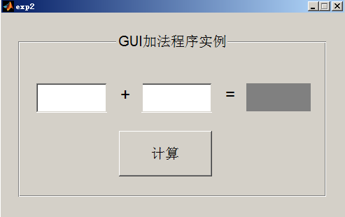
GUIDE例1

Slide 11
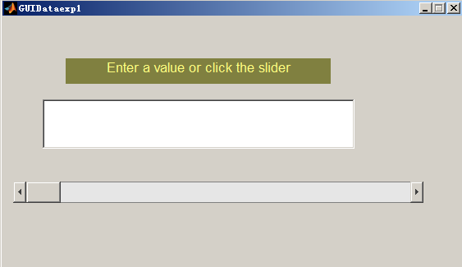
GUIDE例2

Slide 12
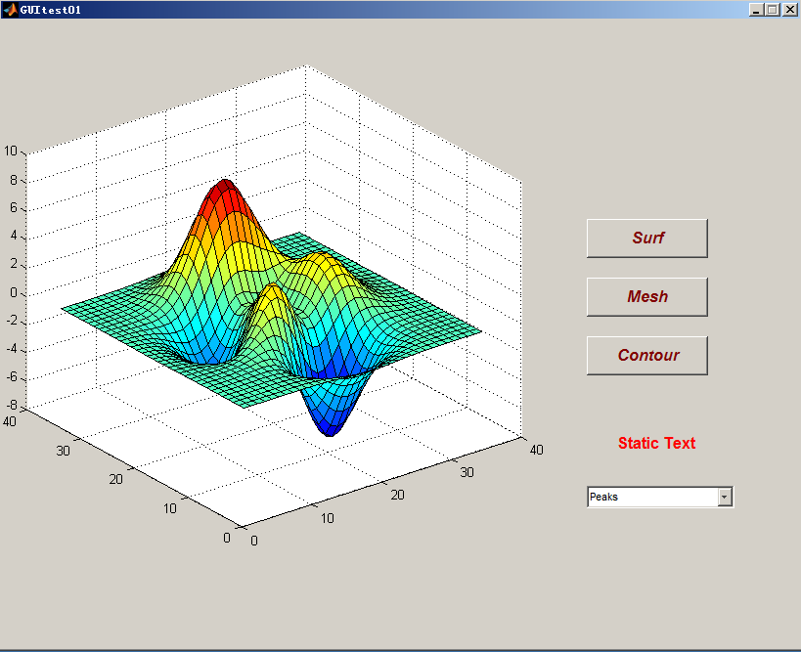
GUIDE例3

Slide 13
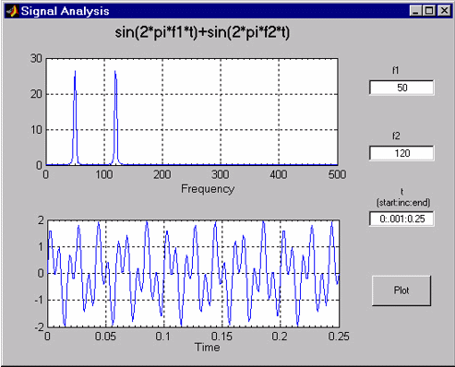
GUIDE例4
例：设计一个GUI，生成一个由两个不同频率正弦波相加的信号，显示其时域波形与频谱，频率值和时间可由用户输入。

Slide 14
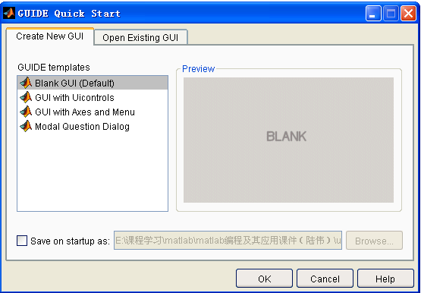
GUIDE
1.新建一个空白的GUI并保存。

Slide 15
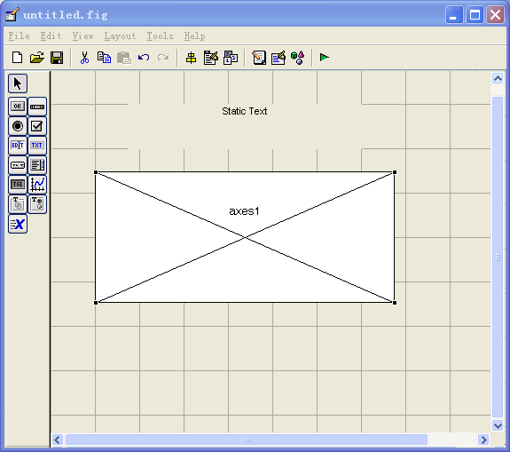
GUIDE
2.按照预先设计，在界面合适位置放置控件。
PushButton
Edit Box
Axes

Slide 16
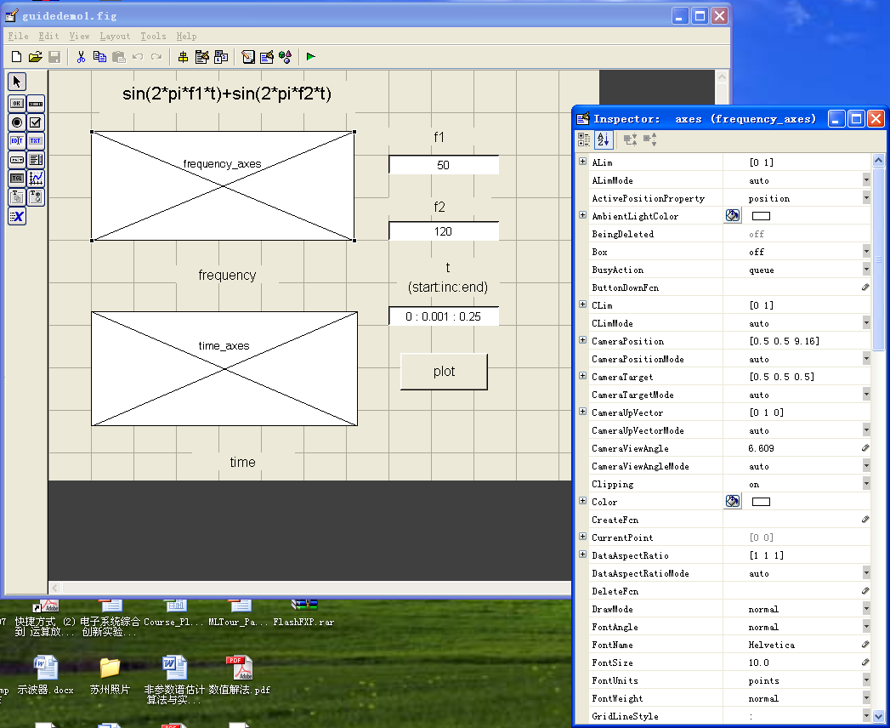
GUIDE
3.双击某控件，设置控件的一些属性。
要恰当定义每个控件的‘tag’属性，便于标识，如’time_axes’,
‘freq_axes’。
每个控件’tag’属性不能相同。因为m文件的回调函数利用该属性找到相应的控件。

Slide 17
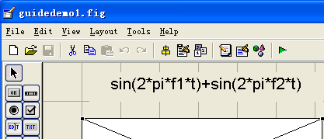
GUIDE
4.打开对应的.m文件编写响应的回调函数
m file Editor

Slide 18
GUIDE
m文件中有很多子函数，大部分函数不需要添加代码，但也不能随意删除！
回调函数三个参数的含义：
% --- Executes on button press in pushbutton1.
function pushbutton1_Callback(hObject, eventdata, handles)
% hObject handle to pushbutton1 (see GCBO)
% eventdata reserved - to be defined in a future version of MATLAB
% handles structure with handles and user data (see GUIDATA)
% Get user input from GUI

Slide 19
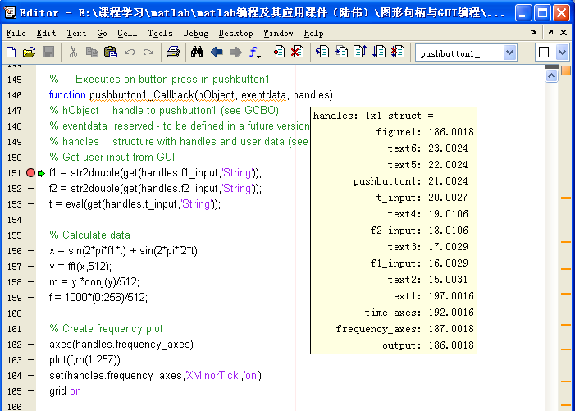
GUIDE
function pushbutton1_Callback(hObject, eventdata, handles)
% hObject 当pushbutton1被按下时的回调函数，hObject即是
该按钮的句柄
% eventdata 保存未用
% handles 是一个结构体(structures),保存有所有控件的句柄，字段名（field）即是相应控件的’tag’属性，字段值为该控件的句柄。

Slide 20
GUIDE
function pushbutton1_Callback(hObject, eventdata, handles)
f1 = str2double(get(handles.f1_input,'String'));
% handles.f1_input: tag属性为f1_input的编辑框的句柄
% get(handles.f1_input,‘String’)取出该编辑框中
string%属性的字符串
% str2double(...)，将该字符串转化为double.
f2 = str2double(get(handles.f2_input,'String'));
t = eval(get(handles.t_input,'String'));
% get(handles.t_input,‘String’)取出的字符串为0:0.001:0.25，无法用 str2double函数转换为双精度数数组，用eval函数实现
......

Slide 21
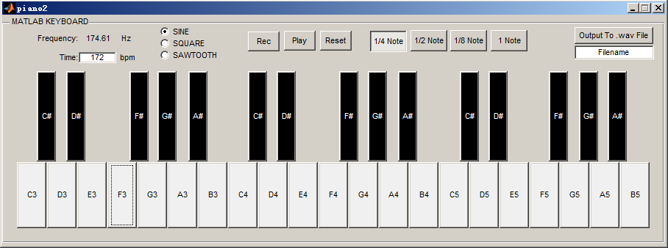
GUIDE例5

Slide 22
part2
GUI程序设计(二）
——编程实现

Slide 23
GUI编程实现
例：
%创建一个按钮
hp1 = uicontrol('style','pushbutton');
%修改按钮属性
set(hp1,'position',[100,100,200,200])
set(hp1,'string', '按一下');
set(hp1,'fontsize',24)
%定义回调函数
cmd = 'disp(''你按了我一下'')';
set(hp1,'callback',cmd)

Slide 24
GUI编程实现
添加一个关闭按钮
hp2 = uicontrol('style','pushbutton');
set(hp1,'position',[320,100,200,200])
set(hp1,‘string’, ‘关闭');
set(hp1,'fontsize',24)
set(hp1,'callback',’close’)

Slide 25
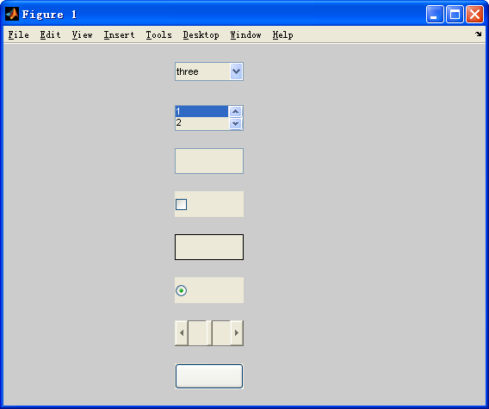
GUI编程实现
matlab的一些控件

Slide 26
GUI编程实现
close all
uicontrol('style','push','position',[200 20 80 30]);
uicontrol('style','slide','position',[200 70 80 30]);
uicontrol('style','radio','position',[200 120 80 30]);
uicontrol('style','frame','position',[200 170 80 30]);
uicontrol('style','check','position',[200 220 80 30]);
uicontrol('style','edit','position',[200 270 80 30]);
uicontrol('style','list','position',[200 320 80 30],'string', '1|2|3|4');
uicontrol('style','popup','position',[200 370 80 30],'string','one|two|three');

Slide 27
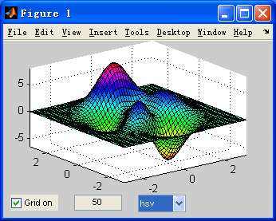
GUI编程实现
例： ui01.m

Slide 28
GUI编程实现
ui01.m 代码
figure('position', [30 30 300 200]);
axes('position', [0.1 0.2 0.8 0.8]);
pointNum = 20;
[xx, yy, zz] = peaks(pointNum);
surf(xx, yy, zz);
axis tight
…后面还有

Slide 29
GUI编程实现
ui01.m 代码
h1 = uicontrol('style', 'checkbox', 'string', 'Grid on/off', ...
'position', [10, 10, 80, 20], 'value', 1);
h2 = uicontrol('style', 'edit', 'string', int2str(pointNum), ...
'position', [100, 10, 60, 20]);
h3 = uicontrol('style', 'popupmenu', ...
'string', 'hsv|hot|cool', ...
'position', [180, 10, 60, 20]);
set(h1, 'callback', 'grid');
set(h2, 'callback', 'cb2');
set(h3, 'callback', 'cb3');
…后面还有

Slide 30
GUI编程实现
ui01.m中文本编辑框控件的回调函数cb2.m
pointNum = round(str2num(get(h2, 'string')));
if pointNum <= 1 | pointNum > 100,
pointNum = 10;
set(h2, 'string', int2str(pointNum));
end
[xx, yy, zz] = peaks(pointNum);
surf(xx, yy, zz);
axis tight;
if get(h1, 'value')==1,
grid on;
else
grid off;
end

Slide 31
GUI编程实现
ui01.m中弹出式菜单的回调函数cb3.m
switch get(h3, 'value')
case 1
colormap(hsv);
case 2
colormap(hot);
case 3
colormap(cool);
otherwise
disp('Unknown option');
end

Slide 32
GUI编程实现
ui01.m的潜在问题：
1.需要三个m文件，管理不方便
2.使用的变量都在matlab基本工作空间中，容易造成变量冲突与覆盖。
改进方法：使用Switch case结构的程序设计方法
例：ui02.m

